Slide 1
Школа-семинар
«Основы использования
OpenFOAM, SALOME и ParaView»
М.В. Крапошин (НИЦ КИ)
О.И. Самоваров (ИСП РАН)
С.В. Стрижак (МГТУ им. Баумана)

Slide 2
ТИПОВАЯ ЗАДАЧА — ТЕЧЕНИЯ В ТОНКИХ ЩЕЛЯХ
Задача предоставлена
Челябинским Государственным Университетом
(В.А. Васильев, А.Ю. Ницкий)

Slide 3
ТИПОВАЯ ЗАДАЧА — ПОСТАНОВКА ЗАДАЧИ
Рассматривается течение в тонкой радиальной щели (схема течения на рисунке снизу). На входе и выходе задаются давления, по заданному перепаду рассчитывается общий расход и распределение давлений по длине щели.

Slide 4
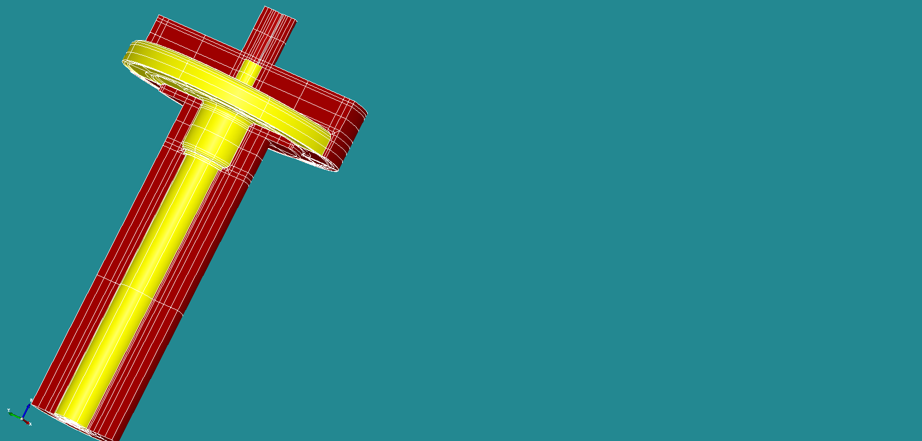
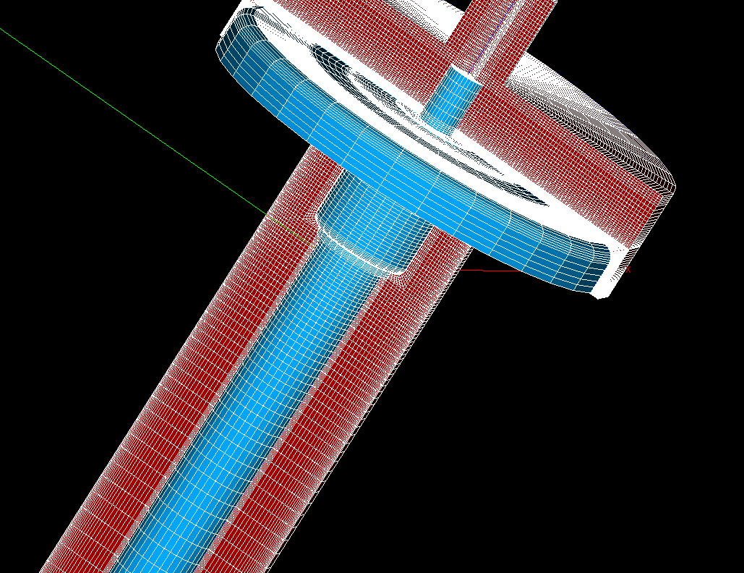
ТИПОВАЯ ЗАДАЧА — ЧТО БУДЕТ ПОЛУЧЕНО
В процессе демонстрации будет получена геометрия (в блочном виде), расчетная сетка и поля давления и скорости

Slide 5
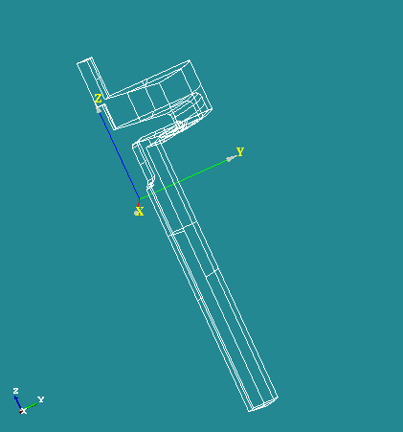
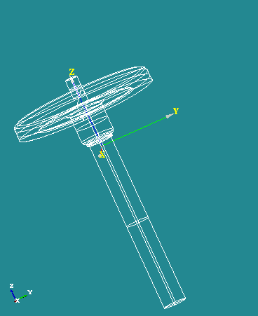
ТИПОВАЯ ЗАДАЧА — ГЕОМЕТРИЯ (1) meshes_1.hdf
Геометрия получена от Челябинского ГУ в формате IGES (*.igs), по этим исходным данным и будет строиться расчетная модель в SALOME
Stend3DCoupled_V2.igs
Stend3DCoupled_V2_SHAFT.igs

Slide 6
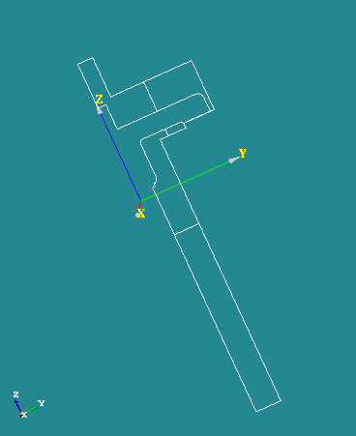
ТИПОВАЯ ЗАДАЧА — ГЕОМЕТРИЯ (2) meshes_1.hdf
Алгоритм действий:
Из полученной геометрии выделить «каркас», образующий тело вращения
Разбить каркас на элементы плоские четырёхугольники (в том числе криволинейные)
Методом вращения получить периферийные области
Методом разбиения создать гексаэдральную сердцвину (для цилиндрических областей)

Slide 7
ТИПОВАЯ ЗАДАЧА — ГЕОМЕТРИЯ (3) meshes_1.hdf
Partition_1
По ребрам поверхности и построенным разбивающим ребрам строим разбиение, при котором пересечение всех отрезков образует множество четырехугольных плоских элементов.
На основе множества ребер строится поверхность.
По поверхности методом вращения получаем гексаэдральный (блочный) сектора (угол 90⁰).
В верхней цилиндрической части потребуется дополнительное разбиение

Slide 8
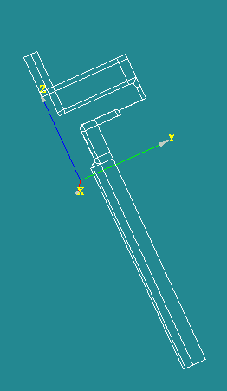
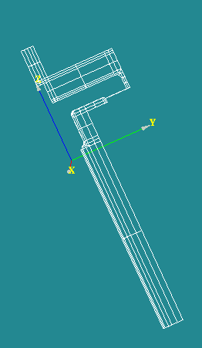
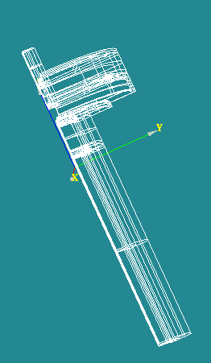
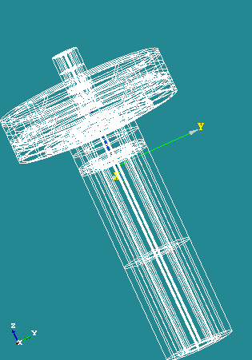
ТИПОВАЯ ЗАДАЧА — ГЕОМЕТРИЯ (4) meshes_1.hdf
Каркас — Поверхность — Сектор — Полный объём

Slide 9

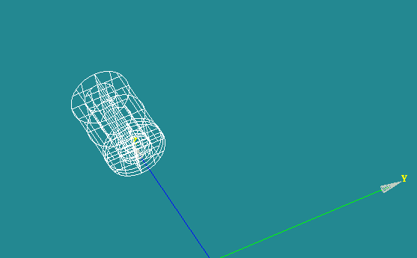
ТИПОВАЯ ЗАДАЧА — ГЕОМЕТРИЯ (5) meshes_1.hdf
Проходное сечение цилиндрического участка разбивается на 5 частей — 4 периферийных криволинейных 4-угольника и один квадрат. Полученная поверхность вытягивается вдоль длины цилиндрического участка для получения блочной гексаэдральной поверхности.
Shell_2
top_cyl

Slide 10
ТИПОВАЯ ЗАДАЧА — ГЕОМЕТРИЯ (6) meshes_1.hdf
Проверка объекта на соответствие критериям блочной гексаэдральности (или исправлять вручную или автоматически)
Ошибки — Not Glued, Not a Block, Extra Edge ...

Slide 11
ТИПОВАЯ ЗАДАЧА — ГЕОМЕТРИЯ (6) meshes_1.hdf
При работе с геометрией необходима постоянная проверка полученных объектов на точность и корректность представления.
Это нужно делать не только в конце работы, но и в процессе. Испорченный объект может «сломать» все предыдущие.
Рекомендуется иметь несколько версий или сохранять в сторонние форматы промежуточные результаты (IGES, BREP, STEP).

Slide 12
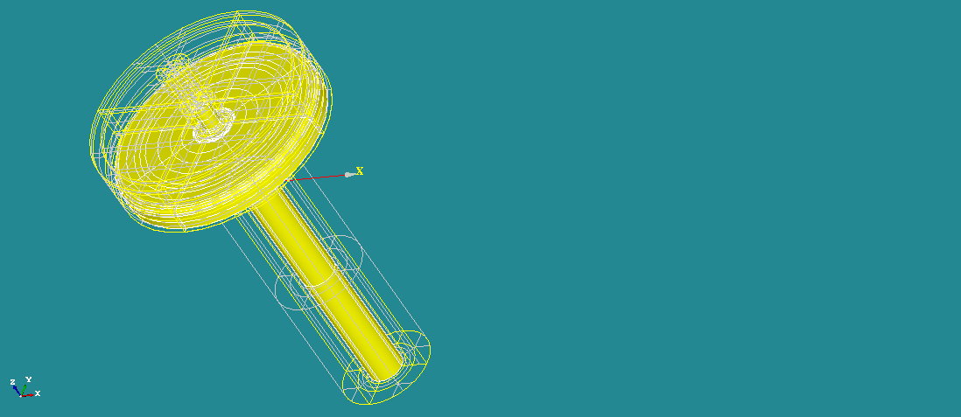
ТИПОВАЯ ЗАДАЧА — БЛОЧНАЯ СЕТКА (1) meshes_2.hdf
Полученная ранее геометрия экспортируется в формат BREP. Были получены следующие файлы: fluid_domain.brep, mech_domain.brep
По импортированным файлам будет строиться все сетка

Slide 13
ТИПОВАЯ ЗАДАЧА — БЛОЧНАЯ СЕТКА (2) meshes_2.hdf
Общая сетка (fluid_domain) разбивается на две области — основную (fluid_half), представляющую собой 1/2 часть всей проточной части без центрального региона на выходе и «куба» на выходе. Разбиение осуществляется с помощью групп, с последующей трансформацией в комплексный (Compound) объект.

Slide 14
ТИПОВАЯ ЗАДАЧА — БЛОЧНАЯ СЕТКА (3) meshes_2.hdf
Выбираем ребра, на которых будем изменять параметры разбиения
Красный цвет — всё ребра модели, белый — выбранные рёбра. Для большинства расположенных друг против друга рёбер достаточно выбрать одно — остальные наследуют параметры разбиения

Slide 15
ТИПОВАЯ ЗАДАЧА — БЛОЧНАЯ СЕТКА (4) meshes_2.hdf
Выбираем следующие поверхности — склеивающие (glue_faces), входа в расчетную область (inlet), выхода (outlet), стенки смоченной поверхности (fsi_surface)
Зелёный цвет — все поверхности модели, белый — выбранные (glue_faces)

Slide 16
ТИПОВАЯ ЗАДАЧА — БЛОЧНАЯ СЕТКА (5) meshes_2.hdf
Создаем сетку для fluid_half — параметры для объемного моделирования пропускаем с целью экономии памяти и времени CPU

Slide 17
ТИПОВАЯ ЗАДАЧА — БЛОЧНАЯ СЕТКА (6) meshes_2.hdf
Выбираем глобальный алгоритм разбиения рёбер на сегменты — ns_Def.
При именовании стараемся придерживаться системного подхода

Slide 18
ТИПОВАЯ ЗАДАЧА — БЛОЧНАЯ СЕТКА (7) meshes_2.hdf
Выполняем расчет грубой сетки — формируются только поверхностные элементы согласно глобальному параметру ns_Def

Slide 19
ТИПОВАЯ ЗАДАЧА — БЛОЧНАЯ СЕТКА (8) meshes_2.hdf
Формируем подсетки — правила разбиения отдельных участков сетки. Для того, чтобы распределение узлов одного ребра проецировалось на стоящие напротив ребра выбираем «Propagation of 1D hy.....» в списке дополнительных параметров

Slide 20
ТИПОВАЯ ЗАДАЧА — БЛОЧНАЯ СЕТКА (9) meshes_2.hdf
Вызываем редактор сетки и выбираем для 3D разбиения алгоритм Hexahedron (i,j,k) — генерацию объемной гексаэдральной сетки

Slide 21
ТИПОВАЯ ЗАДАЧА — БЛОЧНАЯ СЕТКА (10) meshes_2.hdf
После ожидания расчета получаем что-то похожее на рисунок снизу

Slide 22
ТИПОВАЯ ЗАДАЧА — ПОЛНАЯ СЕТКА (1) meshes_3.hdf
Полученные результаты желательно сохранить в отдельный файл — meshes_3.hdf и все остальные манипуляции проводить именно там. Первый шаг — это создать группы поверхностей, определенных при создании геометрии (для сеток fluid_half и outlet_cube)

Slide 23
ТИПОВАЯ ЗАДАЧА — ПОЛНАЯ СЕТКА (2) meshes_3.hdf
Далее необходимо создать повернутое на 180⁰ отражение сетки fluid_half: а) показываем эту сетку и б) вызываем диалог поворота

Slide 24
ТИПОВАЯ ЗАДАЧА — ПОЛНАЯ СЕТКА (3) meshes_3.hdf
Задаем необходимые параметры поворота и нажимаем «Apply And Close»

Slide 25
ТИПОВАЯ ЗАДАЧА — ПОЛНАЯ СЕТКА (4) meshes_3.hdf
В дереве объектов выбираем склеиваемые сетки (правой кнопкой мыши за зажатым Ctrl) — fluid_half, fluid_half_rotated и outlet_cube и запускаем диалог склеивания сеток

Slide 26
ТИПОВАЯ ЗАДАЧА — ПОЛНАЯ СЕТКА (5) meshes_3.hdf
Склеивать общие узлы и элементы будем вручную, поэтому в диалоге построения общей сетки снимаем галочку с опции определения дублирующих элементов

Slide 27
ТИПОВАЯ ЗАДАЧА — ПОЛНАЯ СЕТКА (6) meshes_3.hdf
В получившейся новой сетке появились все группы, которые были в исходных. Отобразим в рабочем окне только ту группу, элементы которых подлежат слиянию

Slide 28
ТИПОВАЯ ЗАДАЧА — ПОЛНАЯ СЕТКА (7) meshes_3.hdf
Выбрав в дереве объектов эту группу, вызываем окно слияния узлов, переходим в режим ручного управления (Manual), задаем максимальное расстояние между соседними узлами и нажимаем Detect

Slide 29
ТИПОВАЯ ЗАДАЧА — ПОЛНАЯ СЕТКА (8) meshes_3.hdf
После первого слияния узлов, важно проверить, не осталось ли еще не объединенных точек. Для этого запускаем диалог объединения заново и задаем новую точность слияния, большую чем предыдущая. Если новых узлов для объединения больше не найдено, то можно продолжать

Slide 30
ТИПОВАЯ ЗАДАЧА — ПОЛНАЯ СЕТКА (9) meshes_3.hdf
Сетка получена. Перед экспортом в OpenFOAM, следует удалить группу элементов, соответствовавшую объединяемым узлам, рёбрам и граням

Slide 31
ТИПОВАЯ ЗАДАЧА — ПОЛНАЯ СЕТКА (10) meshes_3.hdf
Из реализованных в SALOME форматов OpenFOAM поддерживает только I-DEAS UNV

Slide 32
ТИПОВАЯ ЗАДАЧА — НАСТРОЙКА РАСЧЕТНОЙ МОДЕЛИ (1)
Чтобы не создавать все файл настроек с «0», воспользуемся уже имеющимися в примерах — например, tutorials/incompressible/simpleFoam/pitzDaily. Для быстрого перехода в папку с примерами, введем в командной строке tut.
Кстати, для перехода к решателям можно ввести app, для перехода к исходникам - src

Slide 33
ТИПОВАЯ ЗАДАЧА — НАСТРОЙКА РАСЧЕТНОЙ МОДЕЛИ (2)
После копирования, необходимо удалить все ненужные файлы: 0/R, 0/nuTilda, 0/epsilon переименовать в 0/omega, constant/polyMesh/blockMeshDict, constant/polyMesh/boundary
А в папку system скопировать из примеров файл параметров декомпозиции расчетной области decomposeParDict (например, из tutorials/incompressible/simpleFoam/motorBike/system)
Далее следует сконвертировать файл Compound_Mesh_1.unv в формат OpenFOAM:
IdeasUnvToFoam Compound_Mesh_1.unv
Create time
Processing tag:2411
Starting reading points at line 3.
--> FOAM Warning :
From function readPoints(IFstream&, label&, DynamicList<point>, DynamicList<label>&)
in file ideasUnvToFoam.C at line 216
Reading "Compound_Mesh_1.unv" at line 632
Points not in order starting at point 334
Read 322319 points.
Processing tag:2412
Starting reading cells at line 644644.
First occurrence of element type 11 for cell 1 at line 644645
First occurrence of element type 44 for cell 3948 at line 656486
First occurrence of element type 115 for cell 62310 at line 775364
Read 308096 cells and 93472 boundary faces.
Необъявленные поверхности получают имя defaultFaces

Slide 34
ТИПОВАЯ ЗАДАЧА — НАСТРОЙКА РАСЧЕТНОЙ МОДЕЛИ (3)
В SALOME координаты были в мм, OpenFOAM использует метры, поэтому нужно отмасштабировать все размеры:
transformPoints -scale '(1e-3 1e-3 1e-3)'
/*---------------------------------------------------------------------------*\
| ========= | |
| \\ / F ield | OpenFOAM Extend Project: Open source CFD |
| \\ / O peration | Version: 1.6-ext |
| \\ / A nd | Web: www.extend-project.de |
| \\/ M anipulation | |
\*---------------------------------------------------------------------------*/
Build : 1.6-ext
Exec : transformPoints -scale (1e-3 1e-3 1e-3)
Date : Apr 10 2011
Time : 19:10:27
Host : linux-ne7a
PID : 29235
Case : /home/ma-11.3/Документы/unicluster-2011/BasicCourse/Files/day2-1/RadialGap/ofoam-case
nProcs : 1
SigFpe : Enabling floating point exception trapping (FOAM_SIGFPE).
// * * * * * * * * * * * * * * * * * * * * * * * * * * * * * * * * * * * * * //
Create time
Scaling points by (0.001 0.001 0.001)
Writing points into directory "/home/ma-11.3/Документы/unicluster-2011/BasicCourse/Files/day2-1/RadialGap/ofoam-case/constant/polyMesh"

Slide 35
ТИПОВАЯ ЗАДАЧА — НАСТРОЙКА РАСЧЕТНОЙ МОДЕЛИ (4)
Проверим сетку - checkMesh
Time = 0
Mesh stats
points: 322319
faces: 938464
internal faces: 910112
cells: 308096
boundary patches: 4
point zones: 0
face zones: 0
cell zones: 0
Overall number of cells of each type:
hexahedra: 308096
prisms: 0
wedges: 0
pyramids: 0
tet wedges: 0
tetrahedra: 0
polyhedra: 0
Checking topology...
Boundary definition OK.
Point usage OK.
Upper triangular ordering OK.
Face vertices OK.
Number of regions: 1 (OK).
Checking patch topology for multiply connected surfaces ...
Patch Faces Points Surface topology
fsi_surface 13856 13873 ok (non-closed singly connected)
inlet 832 864 ok (non-closed singly connected)
outlet 384 401 ok (non-closed singly connected)
defaultFaces 13280 13312 ok (non-closed singly connected)
Checking geometry...
This is a 3-D mesh
Overall domain bounding box (-0.097 -0.097 -0.222) (0.097 0.097 0.14)
Mesh (non-empty, non-wedge) directions (1 1 1)
Mesh (non-empty) directions (1 1 1)
Mesh (non-empty, non-wedge) dimensions 3
Boundary openness (5.13745e-16 2.77978e-17 -1.14919e-17) Threshold = 1e-06 OK.
Max cell openness = 4.56441e-15 OK.
Max aspect ratio = 107.538 OK.
Minumum face area = 2.96442e-09. Maximum face area = 9.11249e-05. Face area magnitudes OK.
Min volume = 1.27598e-11. Max volume = 1.05766e-07. Total volume = 0.00216052. Cell volumes OK.
Mesh non-orthogonality Max: 62.4064 average: 7.75598 Threshold = 70
Non-orthogonality check OK.
Face pyramids OK.
Max skewness = 2.3961 OK.
Mesh OK.

Slide 36
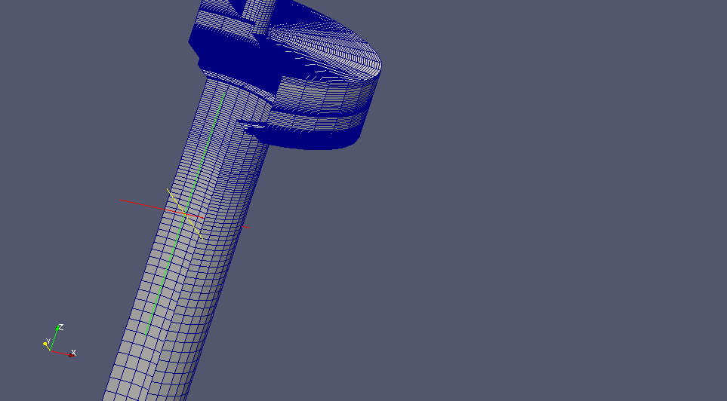
ТИПОВАЯ ЗАДАЧА — НАСТРОЙКА РАСЧЕТНОЙ МОДЕЛИ (5)
Проверим сетку визуально — покажем что граница defaultFaces включает в себя только внешние грания

Slide 37
ТИПОВАЯ ЗАДАЧА — НАСТРОЙКА РАСЧЕТНОЙ МОДЕЛИ (6)
По умолчанию конвертор ideasUnvToFoam присваивает всем поверхностям физический тип — patch. Для стенок нужно исправить на wall. Это делается в файле constant/polyMesh/boundary
fsi_surface
{
type patch;
nFaces 13856;
startFace 910112;
}
inlet
{
type patch;
nFaces 832;
startFace 923968;
}
outlet
{
type patch;
nFaces 384;
startFace 924800;
}
defaultFaces
{
type patch;
nFaces 13280;
startFace 925184;
}
fsi_surface
{
type wall;
nFaces 13856;
startFace 910112;
}
inlet
{
type patch;
nFaces 832;
startFace 923968;
}
outlet
{
type patch;
nFaces 384;
startFace 924800;
}
defaultFaces
{
type wall;
nFaces 13280;
startFace 925184;
}

Slide 38
ТИПОВАЯ ЗАДАЧА — НАСТРОЙКА РАСЧЕТНОЙ МОДЕЛИ (7)
Настроим граничные условия для основных величин — скорость (0/U) и давление (0/p). В несжимаемых задачах используется избыточное давление, отнесенное к плотности [м²/с²]. Для воды 1 единица относительного давления соответствует примерно 1кПа
dimensions [0 1 -1 0 0 0 0];
internalField uniform (0 0 0);
boundaryField
{
inlet
{
type pressureInletUniformVelocity;
value uniform (0 0 0);
}
outlet
{
type inletOutlet;
inletValue uniform (0 0 0);
value uniform (0 0 0);
}
defaultFaces
{
type fixedValue;
value uniform (0 0 0);
}
fsi_surface
{
type fixedValue;
value uniform (0 0 0);
}
}
dimensions [0 2 -2 0 0 0 0];
internalField uniform 600;
boundaryField
{
inlet
{
type fixedValue;
value uniform 600;
}
outlet
{
type fixedValue;
value uniform 0;
}
defaultFaces
{
type zeroGradient;
}
fsi_surface
{
type zeroGradient;
}
}

Slide 39
ТИПОВАЯ ЗАДАЧА — НАСТРОЙКА РАСЧЕТНОЙ МОДЕЛИ (8)
В расчете будет использоваться модель k-omega SST и следует задать ГУ для полей 0/k и 0/omega
dimensions [0 2 -2 0 0 0 0];
internalField uniform 1e-3;
boundaryField
{
inlet
{
type zeroGradient;
}
outlet
{
type zeroGradient;
}
defaultFaces
{
type kqRWallFunction;
value uniform 1e-3;
}
fsi_surface
{
type kqRWallFunction;
value uniform 1e-3;
}
}
dimensions [0 0 -1 0 0 0 0];
internalField uniform 1;
boundaryField
{
inlet
{
type zeroGradient;
}
outlet
{
type zeroGradient;
}
defaultFaces
{
type omegaWallFunction;
value uniform 1;
}
fsi_surface
{
type omegaWallFunction;
value uniform 1;
}
}

Slide 40
ТИПОВАЯ ЗАДАЧА — НАСТРОЙКА РАСЧЕТНОЙ МОДЕЛИ (9)
При использовании модели класса RAS (Reynolds Averaged Stresses) следует определить пристеночные функции для турбулентной вязкости 0/nut
dimensions [0 2 -1 0 0 0 0];
internalField uniform 0;
boundaryField
{
inlet
{
type calculated;
value uniform 0;
}
outlet
{
type calculated;
value uniform 0;
}
defaultFaces
{
type nutWallFunction;
value uniform 0;
}
fsi_surface
{
type nutWallFunction;
value uniform 0;
}
}

Slide 41
ТИПОВАЯ ЗАДАЧА — НАСТРОЙКА РАСЧЕТНОЙ МОДЕЛИ (10)
При решении несжимаемых турбулентных задач класса RAS из физических свойств задается только молекулярная кинематическая взякость: constant/transportProperties (для воды - 1e-6)
transportModel Newtonian;
nu nu [ 0 2 -1 0 0 0 0 ] 1e-06;
Выбрана модель k-omega SST, в несжимаемых задачах файл constant/RASProperties
RASModel kOmegaSST;
turbulence on;
printCoeffs on;

Slide 42
ТИПОВАЯ ЗАДАЧА — НАСТРОЙКА РАСЧЕТНОЙ МОДЕЛИ (11)
Решается стационарная задача, поэтому используется алгоритм связи скорости и давления — SIMPLE, соответственно и задаются его параметры (system/fvSolution). Поскольку в сетке имеются неортогональные элементы, нужна поправка на неортогональность. Коэффициенты релаксации зависят от типа задачи, начальных и граничных условий
solvers
{
p
{
solver PCG;
preconditioner DIC;
tolerance 1e-06;
relTol 1e-3;
}
U
{
solver PBiCG;
preconditioner DILU;
tolerance 1e-06;
relTol 0;
}
k
{
solver PBiCG;
preconditioner DILU;
tolerance 1e-06;
relTol 0;
}
omega
{
solver PBiCG;
preconditioner DILU;
tolerance 1e-06;
relTol 0;
}
}
SIMPLE
{
nNonOrthogonalCorrectors 2;
}
relaxationFactors
{
p 0.5;
U 0.3;
k 0.7;
omega 0.7;
}

Slide 43
ТИПОВАЯ ЗАДАЧА — НАСТРОЙКА РАСЧЕТНОЙ МОДЕЛИ (12)
Зададим параметры дискретизации (system/fvSchemes). При решении задач с большим числом Pe для дивергентного слагаемого лучше использовать противопоточные (upwind) схемы
laplacianSchemes
{
default none;
laplacian(nuEff,U) Gauss linear corrected;
laplacian((1|A(U)),p) Gauss linear corrected;
laplacian(DkEff,k) Gauss linear corrected;
laplacian(DomegaEff,omega) Gauss linear corrected;
}
interpolationSchemes
{
default linear;
interpolate(U) linear;
}
snGradSchemes
{
default corrected;
}
fluxRequired
{
default no;
p ;
}
ddtSchemes
{
default steadyState;
}
gradSchemes
{
default Gauss linear;
grad(p) Gauss linear;
grad(U) Gauss linear;
}
divSchemes
{
default none;
div(phi,U) Gauss upwind;
div(phi,k) Gauss upwind;
div(phi,omega) Gauss upwind;
div((nuEff*dev(grad(U).T()))) Gauss linear;
}

Slide 44
ТИПОВАЯ ЗАДАЧА — НАСТРОЙКА РАСЧЕТНОЙ МОДЕЛИ (13)
Параметры deltaT и Time (время) в стационарных задачах соответствует одной итерации и номеру итерации
application simpleFoam;
startFrom startTime;
startTime 0;
stopAt endTime;
endTime 3000;
deltaT 1;
writeControl timeStep;
writeInterval 100;
purgeWrite 0;
writeFormat ascii;
writePrecision 6;
writeCompression uncompressed;
timeFormat general;
timePrecision 6;
runTimeModifiable yes;

Slide 45
ТИПОВАЯ ЗАДАЧА — ЗАПУСК НА РАСЧЕТ (1)
Если задача (расчетная сетка) небольшая, то можно проверить и запустить на одном процессоре ЧелГУ (с записью в журнал run.log):
rm -rf run.log; simpleFoam | tee -a run.log
Starting time loop
Time = 1
DILUPBiCG: Solving for Ux, Initial residual = 1, Final residual = 6.64343e-07, No Iterations 3
DILUPBiCG: Solving for Uy, Initial residual = 1, Final residual = 6.49051e-07, No Iterations 3
DILUPBiCG: Solving for Uz, Initial residual = 1, Final residual = 1.1216e-08, No Iterations 4
DICPCG: Solving for p, Initial residual = 1, Final residual = 0.00096259, No Iterations 154
DICPCG: Solving for p, Initial residual = 0.000646449, Final residual = 9.73567e-07, No Iterations 188
DICPCG: Solving for p, Initial residual = 9.93509e-05, Final residual = 9.99086e-07, No Iterations 173
time step continuity errors : sum local = 9.35631e-05, global = 2.75765e-05, cumulative = 2.75765e-05
DILUPBiCG: Solving for omega, Initial residual = 0.180194, Final residual = 5.17756e-07, No Iterations 5
DILUPBiCG: Solving for k, Initial residual = 1, Final residual = 2.30388e-07, No Iterations 6
ExecutionTime = 14.05 s ClockTime = 15 s
Time = 2
DILUPBiCG: Solving for Ux, Initial residual = 0.817853, Final residual = 3.7999e-07, No Iterations 3
DILUPBiCG: Solving for Uy, Initial residual = 0.817853, Final residual = 3.80071e-07, No Iterations 3
DILUPBiCG: Solving for Uz, Initial residual = 0.0805008, Final residual = 2.45844e-08, No Iterations 3
DICPCG: Solving for p, Initial residual = 0.195518, Final residual = 0.00018792, No Iterations 427
DICPCG: Solving for p, Initial residual = 0.0129792, Final residual = 1.26766e-05, No Iterations 304
DICPCG: Solving for p, Initial residual = 0.00406402, Final residual = 3.80859e-06, No Iterations 344
time step continuity errors : sum local = 0.00270105, global = 0.000113817, cumulative = 0.000141393
DILUPBiCG: Solving for omega, Initial residual = 0.0927192, Final residual = 6.23195e-07, No Iterations 6
DILUPBiCG: Solving for k, Initial residual = 0.5285, Final residual = 7.21957e-07, No Iterations 6
ExecutionTime = 34.16 s ClockTime = 35 s

Slide 46
ТИПОВАЯ ЗАДАЧА — ЗАПУСК НА РАСЧЕТ (2)
Запустим задачу на 12 ядрах (кластер ЧелГУ), для этого зададим параметры разбиения расчетной области (system/decomposeParDict) — алгоритм Scotch (открытый), Metis может использоваться только для академических расчетов
numberOfSubdomains 12;
method scotch;
//method metis;
//method parMetis;
scotchCoeffs
{
}

Slide 47
ТИПОВАЯ ЗАДАЧА — ЗАПУСК НА РАСЧЕТ (3)
Для запуска на нескольких ядрах без планировщика задач введем:
rm -rf run.log; mpirun -np 12 simpleFoam -parallel | tee -a run.log
Расчет следует выполнять до того, как конечные невязки не станут ниже 1e-4
Starting time loop
Time = 1
DILUPBiCG: Solving for Ux, Initial residual = 1, Final residual = 4.07674e-07, No Iterations 5
DILUPBiCG: Solving for Uy, Initial residual = 1, Final residual = 3.92643e-07, No Iterations 5
DILUPBiCG: Solving for Uz, Initial residual = 1, Final residual = 1.1216e-08, No Iterations 4
DICPCG: Solving for p, Initial residual = 1, Final residual = 0.000896743, No Iterations 162
DICPCG: Solving for p, Initial residual = 0.000614639, Final residual = 8.97053e-07, No Iterations 219
DICPCG: Solving for p, Initial residual = 9.31898e-05, Final residual = 9.66014e-07, No Iterations 222
time step continuity errors : sum local = 9.04657e-05, global = 1.97447e-05, cumulative = 1.97447e-05
DILUPBiCG: Solving for omega, Initial residual = 0.180476, Final residual = 6.59676e-07, No Iterations 7
DILUPBiCG: Solving for k, Initial residual = 1, Final residual = 3.94183e-07, No Iterations 8
ExecutionTime = 3.86 s ClockTime = 4 s
Time = 2
DILUPBiCG: Solving for Ux, Initial residual = 0.817943, Final residual = 1.13542e-07, No Iterations 5
DILUPBiCG: Solving for Uy, Initial residual = 0.817944, Final residual = 1.13441e-07, No Iterations 5
DILUPBiCG: Solving for Uz, Initial residual = 0.0804929, Final residual = 4.49311e-08, No Iterations 4
DICPCG: Solving for p, Initial residual = 0.195466, Final residual = 0.000191302, No Iterations 436
DICPCG: Solving for p, Initial residual = 0.0129661, Final residual = 1.28478e-05, No Iterations 311
DICPCG: Solving for p, Initial residual = 0.0040414, Final residual = 3.97041e-06, No Iterations 350
time step continuity errors : sum local = 0.00281574, global = 5.06793e-05, cumulative = 7.0424e-05
DILUPBiCG: Solving for omega, Initial residual = 0.0931985, Final residual = 9.71945e-07, No Iterations 6
DILUPBiCG: Solving for k, Initial residual = 0.528503, Final residual = 3.49366e-07, No Iterations 8
ExecutionTime = 8.96 s ClockTime = 9 s

Slide 48
ТИПОВАЯ ЗАДАЧА — ВИЗУАЛИЗАЦИЯ РЕЗУЛЬТАТОВ (1)
После окончания расчета (запись на диск результатов с невязкой < 1e-4)
Time = 625
DILUPBiCG: Solving for Ux, Initial residual = 6.61032e-05, Final residual = 2.41161e-07, No Iterations 2
DILUPBiCG: Solving for Uy, Initial residual = 6.61651e-05, Final residual = 2.41069e-07, No Iterations 2
DILUPBiCG: Solving for Uz, Initial residual = 2.40759e-05, Final residual = 5.81492e-08, No Iterations 2
DICPCG: Solving for p, Initial residual = 1.80381e-06, Final residual = 9.47606e-07, No Iterations 7
DICPCG: Solving for p, Initial residual = 1.01011e-06, Final residual = 7.641e-07, No Iterations 1
DICPCG: Solving for p, Initial residual = 7.69366e-07, Final residual = 7.69366e-07, No Iterations 0
time step continuity errors : sum local = 0.000956676, global = -0.000290779, cumulative = 4.13259e-05
DILUPBiCG: Solving for omega, Initial residual = 1.40965e-06, Final residual = 1.41539e-07, No Iterations 1
DILUPBiCG: Solving for k, Initial residual = 1.88626e-05, Final residual = 7.453e-07, No Iterations 2
ExecutionTime = 731.07 s ClockTime = 732 s
Необходимо восстановить данные с процессоров:
reconstructPar -latestTime
И сконвертировать в формат OpenFOAM
rm -rf VTK; foamToVTK -latestTime
Последнее необходимо только в том случае, если нет прямого драйвера OpenFOAM в ParaView (обычно есть)

Slide 49
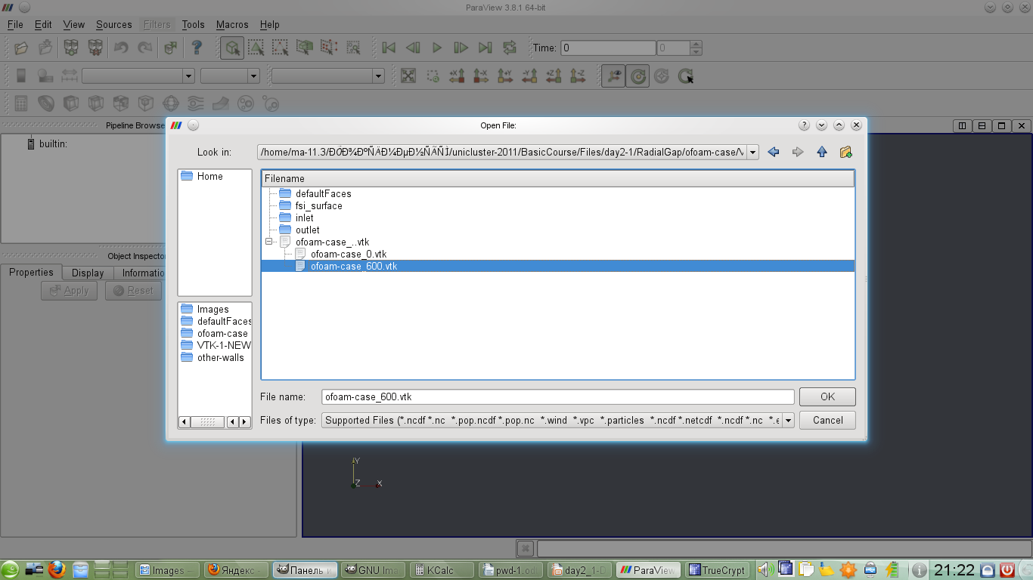
ТИПОВАЯ ЗАДАЧА — ВИЗУАЛИЗАЦИЯ РЕЗУЛЬТАТОВ (2)
Открываем VTK-файл

Slide 50
ТИПОВАЯ ЗАДАЧА — ВИЗУАЛИЗАЦИЯ РЕЗУЛЬТАТОВ (3)
Качественный анализ поля давления

Slide 51
ТИПОВАЯ ЗАДАЧА — ВИЗУАЛИЗАЦИЯ РЕЗУЛЬТАТОВ (3)
Качественный анализ поля давления (увеличение)

Slide 52
ТИПОВАЯ ЗАДАЧА — ВИЗУАЛИЗАЦИЯ РЕЗУЛЬТАТОВ (4)
Качественный анализ поля модуля скорости

Slide 53
ТИПОВАЯ ЗАДАЧА — ВИЗУАЛИЗАЦИЯ РЕЗУЛЬТАТОВ (5)
Качественный анализ поля скорости

Slide 54
ТИПОВАЯ ЗАДАЧА — ВИЗУАЛИЗАЦИЯ РЕЗУЛЬТАТОВ (6)
Количественный анализ поля давления (распределение вдоль щели)

Slide 55
ТИПОВАЯ ЗАДАЧА — ВИЗУАЛИЗАЦИЯ РЕЗУЛЬТАТОВ (7)
Количественный анализ поля модуля скорости (распределение вдоль щели)

Slide 56
ТИПОВАЯ ЗАДАЧА — ВИЗУАЛИЗАЦИЯ РЕЗУЛЬТАТОВ (8)
Количественный анализ поля продольной (Uz) составляющей скорости (распределение вдоль щели)

Slide 57
ТИПОВАЯ ЗАДАЧА — ВИЗУАЛИЗАЦИЯ РЕЗУЛЬТАТОВ (9)
Количественный анализ поля радиальной (Uy) составляющей скорости (распределение вдоль щели)

Slide 58
ТИПОВАЯ ЗАДАЧА — ВИЗУАЛИЗАЦИЯ РЕЗУЛЬТАТОВ (10)
Количественный анализ поля тангенциальной (Ux) составляющей скорости (распределение вдоль щели)

Slide 59
ТИПОВАЯ ЗАДАЧА — ЗАКЛЮЧЕНИЕ
Рассмотрена типовая задача, имеющая практическое применение в современной тяжелой промышленности
Показан способ решения стационарных задач турбулентного течения несжимаемых жидкостей
Задача полностью решена средствами Свободного Программного Обеспечения
Подробно рассмотрен весь необходимый инженеру стек программного обеспечения — от подготовки данных (SALOME) и решения задач (OpenFOAM, MPI) до визуализации результатов (ParaView)

